Slide 1
Présentation : Ontologie Web sémantique
Laura lille
Arthur lemaire de mil
18/05/2016

Slide 2
Plan de la présentation
Introduction
Requêtes SPARQL
Conclusion
Modélisation

Slide 3

Introduction
Domaine : LES VOILIERS
Voilier = embarcation possédant une voile
engin flottant pouvant embarquer des personnes, animaux ou matériels
3

Slide 4
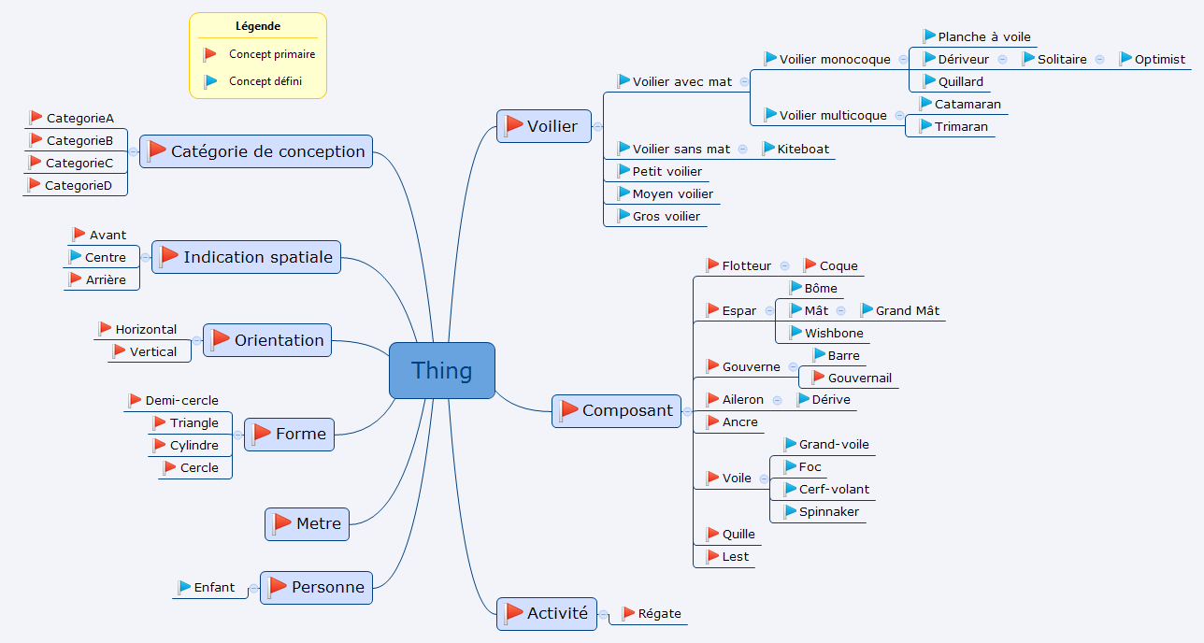
Modélisation – Concepts
Relations :
aDirectionVent
aOrientation
aPourAge
aPourForme
aTaille
aTailleVoilier
entoure
entoureVoile
estAttacheA
estBarrePar
estComposeDe
estMaintenu
estOriente
estPlusGrand
estRetractable
estSitue
maintient
maintientMat
maintientVoile
oriente
orienteGouvernail
orienteVoile
participe
peutTransporter
4

Slide 5
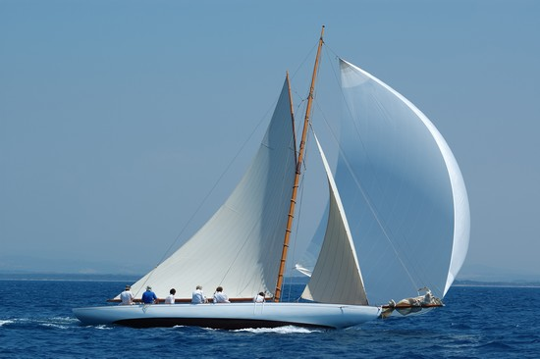


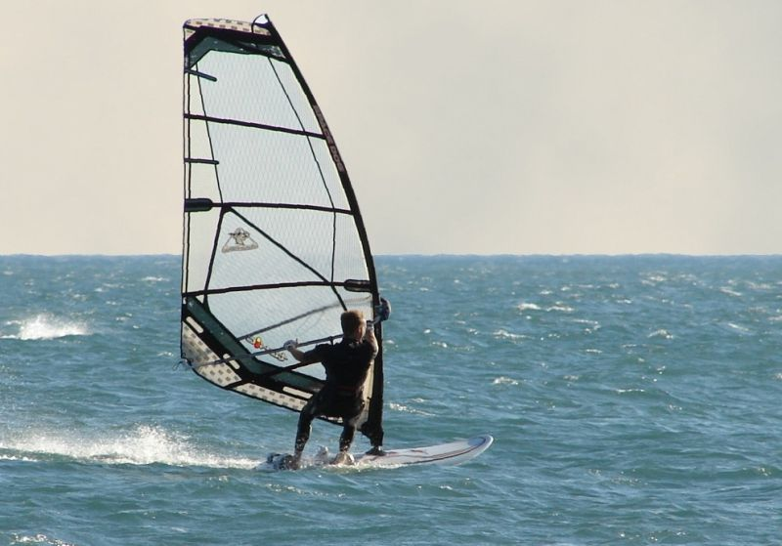
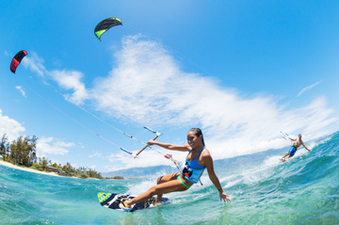
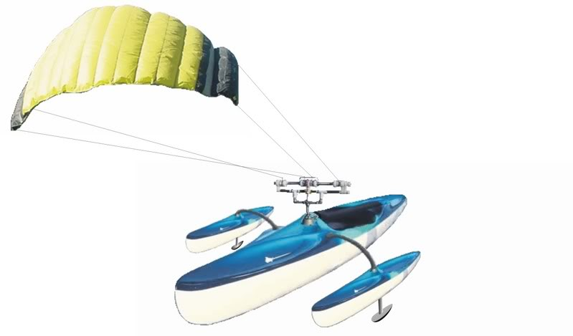
Modélisation – Difficultés
Spinnaker
Définir « avec des mots » les concepts ex : Définition de « Multicoque »
Définir les concepts définis ex : Spinnaker vs Foc?
Qu’est ce qu’un voilier ?
Savoir où s’arrêter dans la modélisation → mettre limites
Foc
5

Slide 6
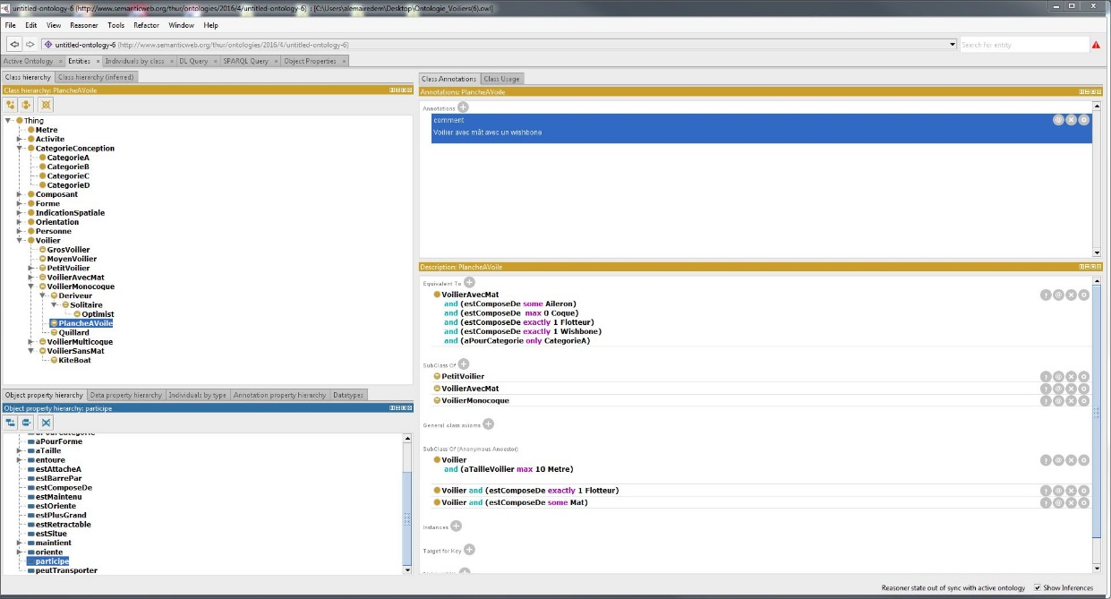
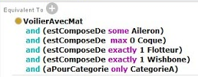

Modélisation – protégé (un exemple)
PlancheAVoile$≡VoilierAvecMat∩\left(∃ estComposeDe Aileron\right)$
$$∩\left(estComposeDe≤0 coque\right)$$
$∩\left(estComposeDe=1 Flotteur\right)$
$∩\left(estComposeDe=1 Wishbone\right)$
$$∩(∀ aPourCategorie CategorieA)$$
6

Slide 7
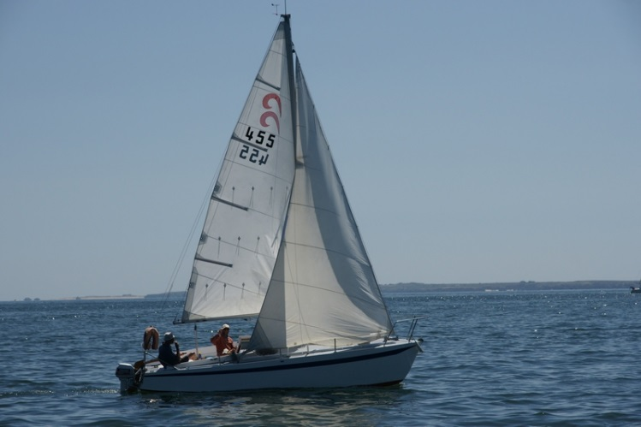
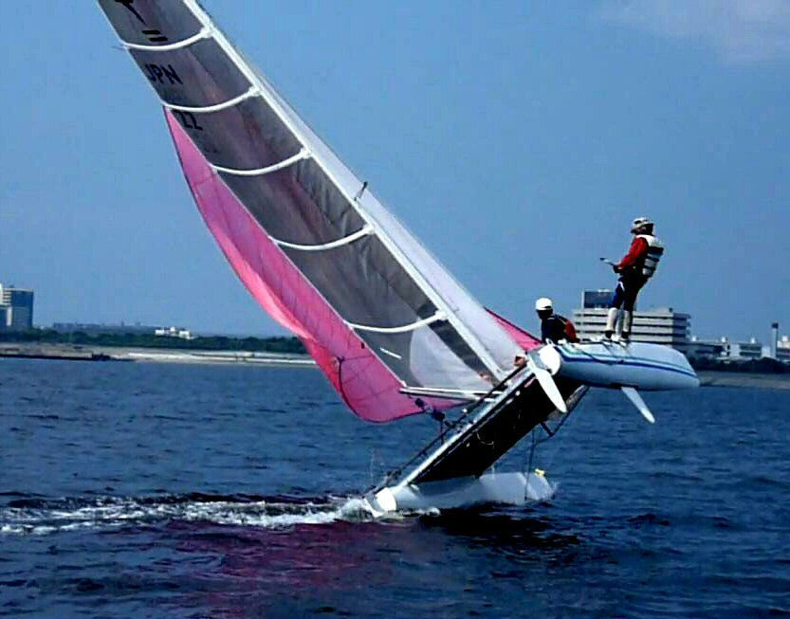
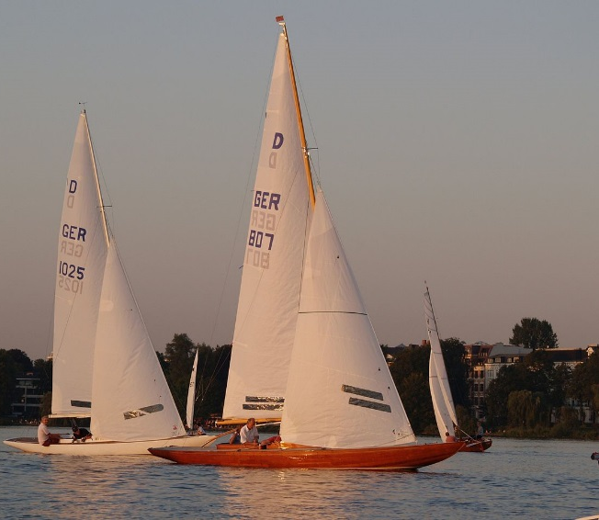
Requêtes SPARQL – Individus
Le Tornado (catamaran)
Le Mousquetaire (dériveur)
Le Dragon (quillard)
7

Slide 8
Requêtes SPARQL – Requêtes démonstration
Requête 1 : affiche les sous-classes de « PetitVoilier »
PREFIX onto: <http://www.semanticweb.org/thur/ontologies/2016/4/untitled-ontology-6#>
SELECT * { ?SousClassesDePetitVoilier rdfs:subClassOf onto:PetitVoilier}
Requête 2 : affiche tous les individus de « PetitVoilier »
PREFIX onto: <http://www.semanticweb.org/thur/ontologies/2016/4/untitled-ontology-6#>
SELECT ?Modèles WHERE { ?Modèles rdf:type onto:PetitVoilier }
8

Slide 9
Conclusion
Répartition du travail
Acquisition de la méthode de création
Compréhension enjeux et difficultés d’une ontologie
Perspectives
9

Slide 10
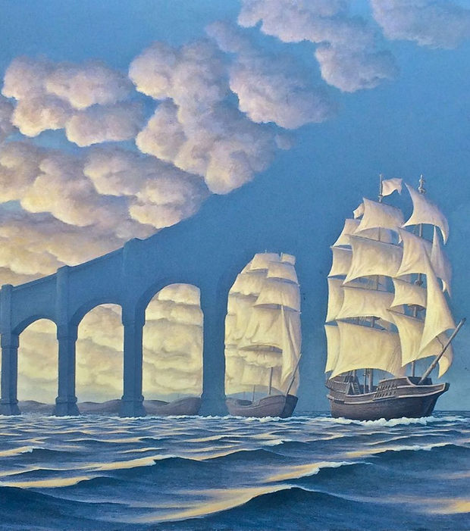
Merci de votre attention
10

